Slide 1
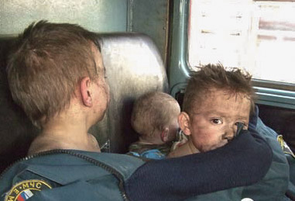
Главное управление МЧС России по Кемеровской области
информирует:
При пожарах гибнут дети!
За последние 5 лет в области при пожарах погибло 58 детей
Главные причины пожаров с детской гибелью: неосторожное обращение взрослых с огнем – 43%, неправильная эксплуатация электрооборудования – 33%, неправильное устройство отопительных печей – 24%
77% погибших детей – дошкольники;
98% детей погибло при пожарах в жилье;
57% детей погибло во вине пьяных взрослых
ПОМОЖЕМ!?
Невозможность принятия самостоятельного решения в силу малолетнего возраста стоила жизни 21 ребенку, 26 погибших детей на момент развития пожара спали
Основная группа условий, способствовавших развитию пожаров с детской гибелью - «поведенческая», обусловленная поведением взрослых участников пожара: позднее обнаружение, позднее сообщение, отсутствие мер борьбы с пожаром до прибытия пожарной охраны
В качестве виновного лица при пожарах с детской гибелью чаще всего (71%) выступают родственники/родители погибших детей

Slide 2
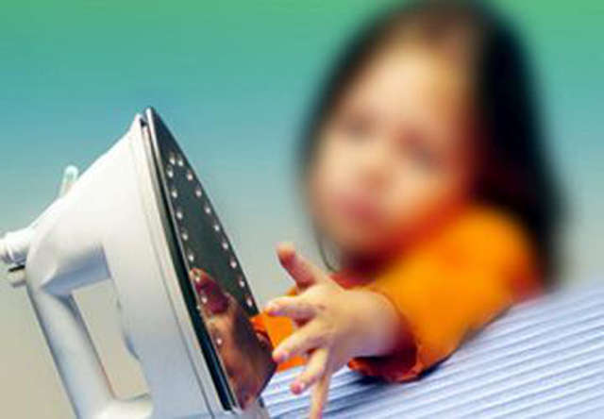
Главное управление МЧС России по Кемеровской области
информирует:
Как избежать несчастного случая с ребенком
На кухне
Никогда не оставляйте на кухне ребенка одного;
Поверните ручки кастрюль и сковородок к центральной части плиты, чтобы ребенок не мог их схватить или задеть;
Объясните ребенку, как и чем, он может обжечься;
Храните вне досягаемости детей: предметы бытовой химии, алкогольсодержащие жидкости, острые и режущие предметы, спички, зажигалки, свечки;
Кухонные электроприборы отключайте от сети сразу же после их использования;
Занавески, тряпки и газеты должны находиться как можно дальше от плиты;
Не подходите к газовой плите, если на вас легкая развевающаяся одежда, и тем более не подпускайте к плите ребенка в такой одежде.
В комнате
Держите ребенка подальше от печек, каминов и других источников открытого огня;
Калориферы разместите так, чтобы ребенок не мог к ним прикоснуться;
Незанятые удлинители не оставляйте включенными в сеть;
Электророзетки, тройники должны быть с предохранительными пластинами, не позволяющими ребенку засунуть пальчики в их отверстия.
При ожоге
Как можно скорее погрузите обожженное место в чистую холодную воду;
Вызовите скорую помощь (телефон 03);
Если огонь охватил одежду ребенка, накройте его покрывалом, кроме головы, чтобы погасить пламя;
Ни в коем случае ничем самостоятельно не смазывайте место ожога;
Если к ожогу прилипла одежда, ни в коем случае не пытайтесь ее оторвать
Ваш ребенок не столько слушает вас, сколько на вас смотрит:
он скорее последует вашему примеру, чем вашему совету

Slide 3
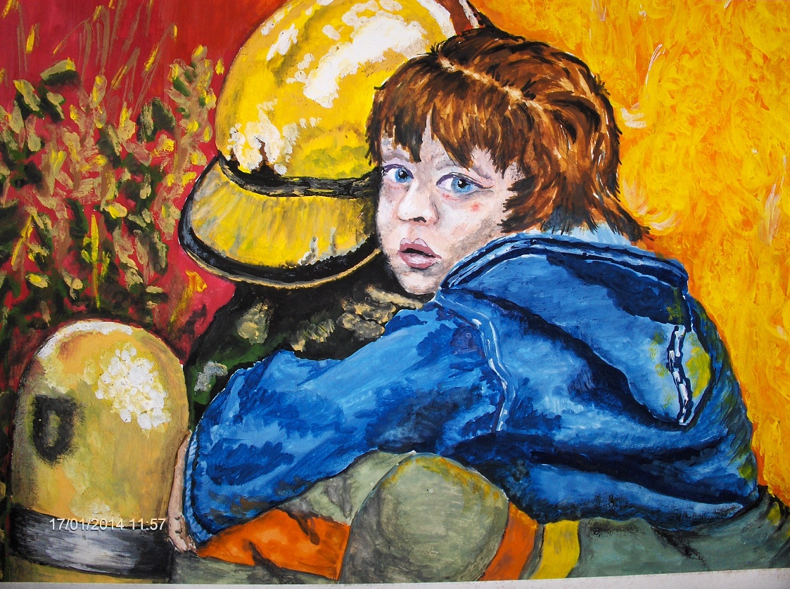
Главное управление МЧС России по Кемеровской области
информирует:
Как действовать при пожаре, если ребенок в горящем здании, а дым и пламя не позволяют выйти наружу
Плотно закрой входную дверь, а все щели заткни мокрыми полотенцами. Закрой все окна и вентиляционные отверстия в квартире (на кухне, в ванной, в туалете).
Наполни ванную водой. Постоянно смачивай водой двери, полы, особенно в коридоре.
Позвони по номеру «01, с сотового 112» и укажи адрес пожара, свое местонахождение, сообщи, что вы не можешь выйти из квартиры, так как выход отрезан огнем.
Без крайней необходимости не открывай окно и не разбивайте его, иначе дым заполнит всю квартиру и нечем будет дышать.
Если квартира с лоджией или балконом, то выйди на них, плотно закрой за собой дверь и встань за простенок. Постарайся привлечь к себе внимание людей на улице. Тебя обязательно спасут!
Как действовать при пожаре, когда есть возможность выйти из горящей квартиры
Уходи как можно скорее. Ничего не ищи и не собирай вещи.
Предупреди всех в квартире и соседей о пожаре.
Не входи в лифт! По лифтовым шахтам быстро распространяются огонь и дым.
Если помещение задымлено, то пробирайся к выходу на четвереньках или ползком. Держи голову приподнятой на 30 см от пола. В этом пространстве в воздухе наименьшее содержание ядовитых веществ.
Продвигаясь к выходу, плотно закрывай за собой двери. Таким образом ты задержишь распространение огня на 10—15 мин.
Если очень трудно дышать и слезятся глаза, то накройся мокрой многослойной хлопковой тряпкой.
Вызови пожарную охрану (тел. 01, сотовый 112).
Отойди от горящего дома на безопасное расстояние.
На улице не прячься, взрослые будут тебя искать и подумают, что ты остался в горящем помещении

Slide 4
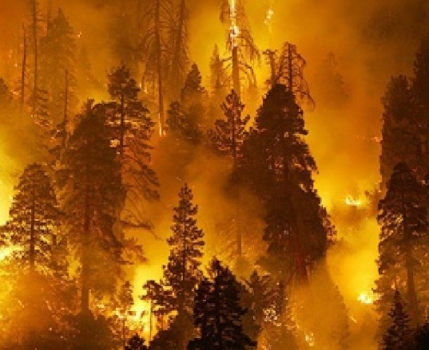
Главное управление МЧС России по Кемеровской области
информирует:
Правила поведения в случае возникновения лесного пожара
Почувствовав запах дыма, определите, в какой стороне источник пожара и двигайтесь против ветра, укрыв голову и лицо одеждой.
Выходить следует на открытые пространства – поляны, дороги, реки и участки негустого лиственного леса.
Сообщите о пожаре с ближайшего телефона (01, 112 с мобильного) в пожарную охрану
Если возгорание произошло недавно или на ваших глазах, огонь можно залить водой из ближайшего водоема или засыпать землей. Можно использовать для тушения пожара пучки мокрых веток от деревьев лиственных пород или деревца длиной 1,5-2 метра, мокрую одежду. Наносите скользящие удары по кромке огня, в сторону очага пожара, стоять следует сбоку от огня. Затаптывайте небольшой огонь, не давая ему перекинуться на стволы деревьев. Потушив небольшой пожар, не уходите, пока не убедитесь, что огонь не разгорится снова. Если в огне оказалась автомобильная техника, отойдите подальше, чтобы не пострадать от взрыва баков с горючим.
Если пожар застал вас на торфянике, внимательно осматривайте и ощупывайте перед собой дорогу шестом или палкой. При горении торфяников горячая земля и идущий из под неё дым, показывают, что пожар ушел под землю, торф выгорая изнутри, образует пустоты, в которые можно провалиться.
Торфяной пожар невозможно потушить своими силами, для этого необходима специальная техника

Slide 5
Главное управление МЧС России по Кемеровской области
информирует:
При пожаре в троллейбусе, автобусе или трамвае:
Немедленно сообщите о пожаре водителю, потребуйте остановиться и открыть двери (используйте кнопку аварийного открывания дверей). Как можно быстрее и без паники покиньте салон, помогая тем, кто слаб или в шоке.
В троллейбусах и трамваях металлические части могут оказаться под напряжением в результате обгорания защитной изоляции проводов. Не касайтесь металлических частей, не заливайте огонь водой.
При блокировании дверей используйте для эвакуации аварийные люки в крыше и боковые стекла.
При необходимости выбейте стекла обеими ногами или твердым предметом.
Покидайте салон быстро, закрывая нос и рот платком или рукавом, т.к. в любом виде транспорта при горении выделяются токсичные вещества.
Выбравшись из салона, отойдите подальше, т. к. могут взорваться баки с горючим (автобус) или произойти замыкание высоковольтной электрической сети (троллейбус, трамвай)
Помощь по телефону 01, 112

Slide 6
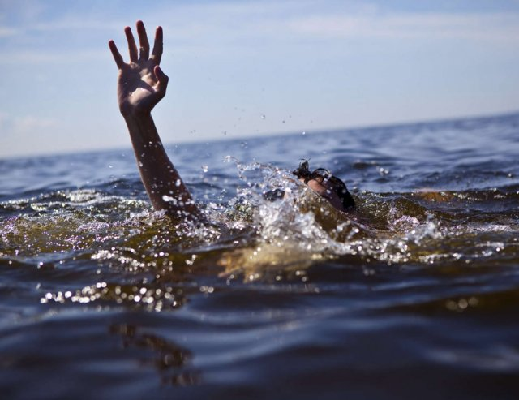






Главное управление МЧС России по Кемеровской области
информирует:
ПРАВИЛА БЕЗОПАСНОГО ПОВЕДЕНИЯ НА ВОДЕ
Купаться можно только в специально оборудованных местах: пляжах, бассейнах, купальнях.
Нельзя купаться в состоянии алкогольного опьянения.
В воде следует находиться не более 10-15 минут из-за опасности судорог.
Опасно купаться рядом с судами. Вблизи идущего судна возникает течение, которое может затянуть под винт.
Опасно прыгать в воду в неизвестном месте - можно удариться головой, потерять сознание и погибнуть.
Опасно оставлять возле воды малышей без присмотра.
Очень осторожно плавайте на надувных матрасах и надувных игрушках. Ветром или течением их может отнести далеко от берега, а волной – захлестнуть
Знаки безопасности на воде

Slide 7
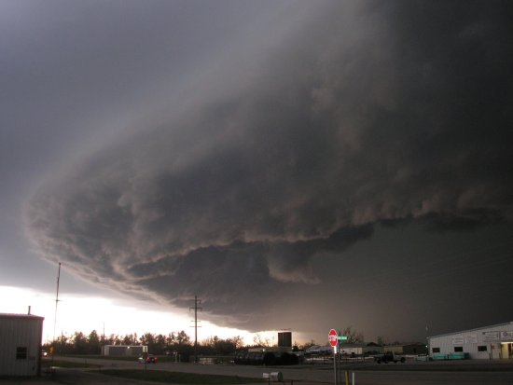
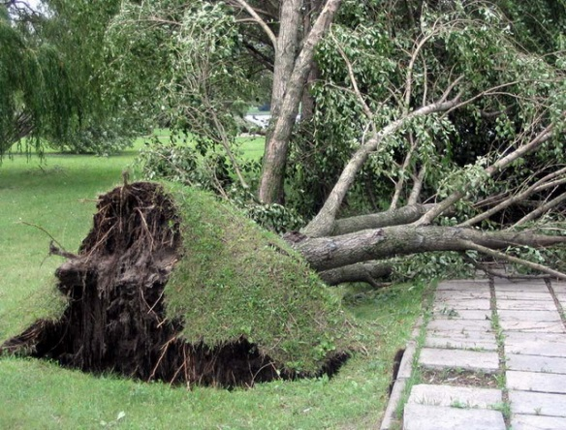
Главное управление МЧС России по Кемеровской области
информирует:
Правила поведения при урагане
При буре, урагане или смерче, необходимо как можно быстрее найти укрытие: подвальное помещение, подземный переход, котлован строящегося здания.
На открытой местности можно использовать железнодорожные насыпи, придорожные кюветы, балки, лощины и канавы. Лягте на землю лицом вниз, постарайтесь как можно плотнее к ней прижаться.
В доме закройте все форточки и окна, опустите жалюзи и зашторьте окна. Горшки с цветами уберите с подоконников. Относительно безопасными местами в доме можно считать дверные проемы, ниши, встроенные шкафы. Во время бури, смерча или урагана запрещено пользоваться электрическими приборами.
Если непогода застала вас на улице, остерегайтесь поваленных и поврежденных деревьев, а также раскачивающихся вывесок и ставен
Помощь по телефону 01, 112

